Slide 1

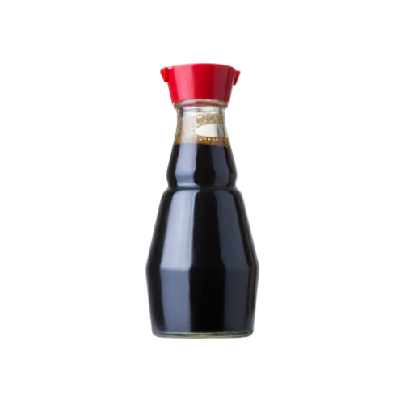
SẢN XUẤT NƯỚC TƯƠNG
BÀI GIẢNG HUẤN LUYỆN AN TOÀN LAO ĐỘNG
BẢN QUYỀN THUỘC AN TOÀN NAM VIỆT

Slide 2
Một số vụ tai nạn trong nhà máy sản xuất nước tương
Trong ngành sản xuất nước tương, mặc dù quy trình sản xuất được quản lý chặt chẽ, nhưng vẫn xuất hiện một số vụ tai nạn lao động đáng chú ý:
  Chưa Đủ Trang Thiết Bị An Toàn
  Quản Lý Nguyên Liệu Không An Toàn
  Lỗi Trong Quy Trình Máy Móc
  Thiếu Đào Tạo An Toàn

Slide 3
Tóm tắt bài học
1. An toàn vệ sinh lao động đối với nhân viên vận hành máy hấp đậu nành để chuẩn bị sản xuất nước tương
2. An toàn vệ sinh lao động đối với nhân viên vận hành máy xay trộn đậu nành với các hương liệu để tạo ra nước tương
3. An toàn vệ sinh lao động đối với nhân viên lên men hỗn hợp đậu nành với hương liệu đã được xay trộn để chuẩn bị sản xuất nước tương
4. An toàn vệ sinh lao động đối với nhân viên vận hành máy lọc và chưng cất hỗn hợp đậu nành đã lên men để tạo thành nước tương thành phẩm
5. An toàn vệ sinh lao động đối với nhân viên vận hành máy chiết rót nước tương vào chai

Slide 4
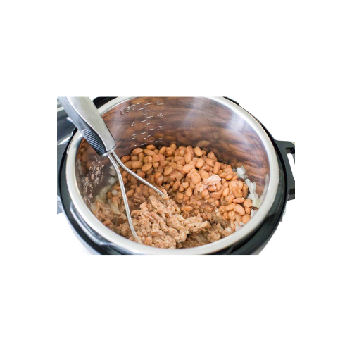
Vận hành máy hấp đậu nành
1. Đặc điểm công việc vận hành máy hấp đậu nành để chuẩn bị sản xuất nước tương
Đặc điểm công việc vận hành máy hấp đậu nành để chuẩn bị sản xuất nước tương là một quá trình phức tạp đòi hỏi sự chuyên nghiệp và hiểu biết sâu rộng về ngành công nghiệp thực phẩm.
Người làm việc trong lĩnh vực này phải có kỹ năng chăm sóc và vận hành máy móc hiện đại, đặc biệt là máy hấp đậu nành, một bước quan trọng trong chuỗi sản xuất nước tương.

Slide 5
Vận hành máy hấp đậu nành
2. Các dạng tai nạn trong quá trình vận hành máy hấp đậu nành để chuẩn bị sản xuất nước tương
Trong quá trình vận hành máy hấp đậu nành để chuẩn bị sản xuất nước tương, các dạng tai nạn có thể xuất hiện và ảnh hưởng đến quy trình sản xuất. Một trong những rủi ro phổ biến là tai nạn liên quan đến máy móc.
Nhân viên cần cảnh báo về nguy cơ va chạm, nhiệt độ cao, và đảm bảo rằng các bộ phận máy đều đang hoạt động đúng cách.

Slide 6
Vận hành máy hấp đậu nành
3. Nguyên nhân gây ra tai nạn khi vận hành máy hấp đậu nành để chuẩn bị sản xuất nước tương
Nguyên nhân gây ra tai nạn khi vận hành máy hấp đậu nành để chuẩn bị sản xuất nước tương có thể bắt nguồn từ nhiều khía cạnh khác nhau.
Một trong những nguyên nhân quan trọng là thiếu hiểu biết hoặc đào tạo không đầy đủ về quy trình và kỹ thuật vận hành máy. Nhân viên cần phải hiểu rõ về cách điều chỉnh các tham số như nhiệt độ, áp suất và thời gian hấp để tránh tình trạng không kiểm soát.

Slide 7
Vận hành máy hấp đậu nành
4. Biện pháp phòng tránh tai nạn khi vận hành máy hấp đậu nành để chuẩn bị sản xuất nước tương
Để đảm bảo an toàn lao động khi vận hành máy hấp đậu nành trong quá trình chuẩn bị sản xuất nước tương, việc thực hiện biện pháp phòng tránh là quan trọng.
Đầu tiên và quan trọng nhất, nhân viên cần được huấn luyện đầy đủ về an toàn lao động và quy trình vận hành máy. Điều này bao gồm việc học cách điều chỉnh và kiểm soát các tham số máy như nhiệt độ, áp suất và thời gian hấp một cách an toàn.

Slide 8
Vận hành máy hấp đậu nành
5. Quy định an toàn lao động khi vận hành máy hấp đậu nành để chuẩn bị sản xuất nước tương
Quy định an toàn lao động khi vận hành máy hấp đậu nành trong quá trình chuẩn bị sản xuất nước tương là một phần quan trọng của hệ thống quản lý an toàn.
Nhân viên tham gia quá trình này phải được đào tạo về việc sử dụng máy móc và các thiết bị an toàn. Điều này bao gồm việc họ hiểu rõ về cách điều chỉnh và theo dõi các tham số kỹ thuật như nhiệt độ, áp suất và thời gian hấp một cách an toàn.

Slide 9
Vận hành máy hấp đậu nành
6. Xử lý tình huống tai nạn khẩn cấp khi vận hành máy hấp đậu nành để chuẩn bị sản xuất nước tương
Xử lý tình huống tai nạn khẩn cấp khi vận hành máy hấp đậu nành là một khía cạnh quan trọng của quy trình an toàn lao động.
Nhân viên cần được đào tạo để xử lý mọi tình huống không mong muốn một cách chín chắn và nhanh chóng. Trong trường hợp máy móc gặp sự cố, việc tắt nguồn điện và ngừng quá trình ngay lập tức là ưu tiên hàng đầu để đảm bảo an toàn cho mọi người trong xưởng.

Slide 10
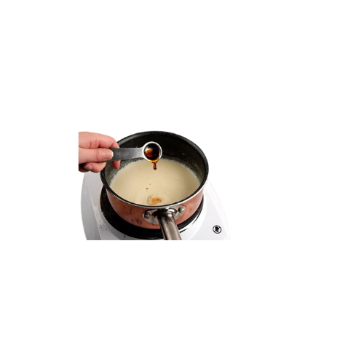
Vận hành máy xay trộn đậu nành với các hương liệu
1. Đặc điểm công việc vận hành máy xay trộn đậu nành với các hương liệu để tạo ra nước tương:
Trong quá trình vận hành máy xay trộn đậu nành để sản xuất nước tương, các chuyên gia và công nhân thường phải chú ý đến nhiều đặc điểm quan trọng.
Một trong những yếu tố quan trọng là việc kết hợp đậu nành với các loại hương liệu để tạo ra hương vị đặc trưng cho nước tương (soy sauce). Quá trình này đòi hỏi sự chăm sóc và kiểm soát đặc biệt để đảm bảo chất lượng cao.

Slide 11
Vận hành máy xay trộn đậu nành với các hương liệu
2. Các dạng tai nạn trong quá trình vận hành máy xay trộn đậu nành với các hương liệu để tạo ra nước tương:
Trong quá trình vận hành máy xay trộn đậu nành để sản xuất nước tương, có nhiều loại tai nạn có thể xảy ra, đòi hỏi sự cẩn trọng và quản lý an toàn.
Một số dạng tai nạn phổ biến bao gồm rủi ro nghiêm trọng khi xử lý nguyên liệu. Ví dụ, nếu không tuân thủ đúng quy trình an toàn, nguy cơ mắc kẹt hoặc bị thương tay trong quá trình thêm đậu nành vào máy xay là rất lớn.

Slide 12
Vận hành máy xay trộn đậu nành với các hương liệu
3. Nguyên nhân gây ra tai nạn khi vận hành máy xay trộn đậu nành với các hương liệu để tạo ra nước tương
Tai nạn trong quá trình vận hành máy xay trộn đậu nành và hương liệu khiến nhiều nguyên nhân có thể được xác định. Một trong những nguyên nhân quan trọng là sự thiếu hiểu biết hoặc không chú ý đến quy trình an toàn.
Nhân viên có thể không đảm bảo rằng tất cả các bước đều được thực hiện đúng cách, từ việc thêm nguyên liệu đến giữ gìn máy móc.

Slide 13
Vận hành máy xay trộn đậu nành với các hương liệu
4. Biện pháp phòng tránh tai nạn khi vận hành máy xay trộn đậu nành với các hương liệu để tạo ra nước tương:
Để đảm bảo an toàn trong quá trình vận hành máy xay trộn đậu nành và hương liệu để sản xuất nước tương, việc thực hiện các biện pháp phòng tránh là không thể thiếu.
Quan trắc môi trường lao động đóng vai trò quan trọng trong việc đánh giá và giảm thiểu rủi ro tai nạn.

Slide 14
Vận hành máy xay trộn đậu nành với các hương liệu
5. Quy định an toàn lao động khi vận hành máy xay trộn đậu nành với các hương liệu để tạo ra nước tương:
Quy định an toàn lao động khi vận hành máy xay trộn đậu nành và hương liệu là một phần quan trọng để đảm bảo môi trường làm việc an toàn và bảo vệ sức khỏe của nhân viên.
Theo quy định này, mọi người lao động cần được đào tạo đầy đủ về quy trình an toàn và sử dụng trang thiết bị bảo hộ cá nhân.

Slide 15
Vận hành máy xay trộn đậu nành với các hương liệu
6. Xử lý tình huống tai nạn khẩn cấp khi vận hành máy xay trộn đậu nành với các hương liệu để tạo ra nước tương:
Xử lý tình huống tai nạn khẩn cấp là một khía cạnh quan trọng trong an toàn lao động khi vận hành máy xay trộn đậu nành và hương liệu.
Trong trường hợp xảy ra tai nạn, việc tổ chức và triển khai kịp thời các biện pháp cứu thương là quyết định quan trọng.

Slide 16
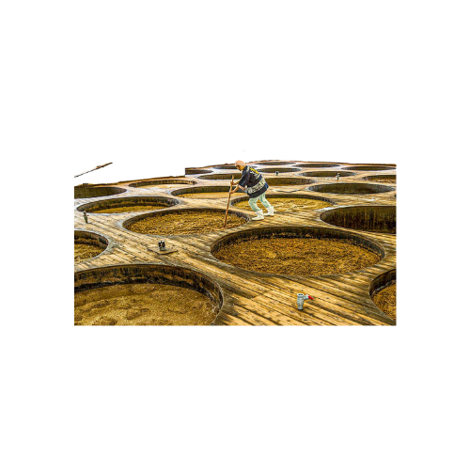
Lên men hỗn hợp đậu nành với hương liệu đã được xay trộn
1. Đặc điểm công việc lên men hỗn hợp đậu nành với hương liệu đã được xay trộn để chuẩn bị sản xuất nước tương
Đặc điểm công việc lên men hỗn hợp đậu nành với hương liệu là một quá trình phức tạp đòi hỏi sự chuyên sâu và kỹ thuật cao trong việc sản xuất nước tương, một sản phẩm truyền thống quan trọng trong ẩm thực Á Đông.
Quá trình bắt đầu bằng việc chọn lựa đậu nành chất lượng cao, sau đó đậu nành được ngâm nước để mềm, giúp tạo điều kiện thuận lợi cho việc lên men.

Slide 17
Lên men hỗn hợp đậu nành với hương liệu đã được xay trộn
2. Các dạng tai nạn trong quá trình lên men hỗn hợp đậu nành với hương liệu đã được xay trộn để chuẩn bị sản xuất nước tương
Trong quá trình lên men hỗn hợp đậu nành với hương liệu để sản xuất nước tương, có một số dạng tai nạn có thể xảy ra, đòi hỏi sự chú ý và quản lý kỹ thuật.
Một trong những rủi ro phổ biến là quá trình lên men không đồng đều, dẫn đến sản phẩm cuối cùng không đạt chất lượng mong muốn. Điều này thường xuất phát từ thiếu kiểm soát nhiệt độ và độ ẩm trong quá trình lên men.

Slide 18
Lên men hỗn hợp đậu nành với hương liệu đã được xay trộn
3. Nguyên nhân gây ra tai nạn khi lên men hỗn hợp đậu nành với hương liệu đã được xay trộn để chuẩn bị sản xuất nước tương
Có nhiều nguyên nhân có thể dẫn đến tai nạn trong quá trình lên men hỗn hợp đậu nành với hương liệu để sản xuất nước tương.
Một trong những nguyên nhân chính là thiếu kiểm soát nhiệt độ và độ ẩm. Nếu không duy trì được điều kiện lý tưởng cho vi khuẩn men phát triển, quá trình lên men có thể bị gián đoạn, gây ảnh hưởng đến chất lượng của sản phẩm.

Slide 19
Lên men hỗn hợp đậu nành với hương liệu đã được xay trộn
4. Biện pháp phòng tránh tai nạn khi lên men hỗn hợp đậu nành với hương liệu đã được xay trộn để chuẩn bị sản xuất nước tương
Để đảm bảo quá trình lên men hỗn hợp đậu nành với hương liệu cho sản xuất nước tương diễn ra mà không gặp tai nạn, cần thực hiện một số biện pháp phòng tránh quan trọng.
Đầu tiên, kiểm soát chặt chẽ nhiệt độ và độ ẩm trong quá trình lên men là quan trọng để đảm bảo môi trường lý tưởng cho sự phát triển của vi khuẩn men.

Slide 20
Lên men hỗn hợp đậu nành với hương liệu đã được xay trộn
5. Quy định an toàn lao động khi lên men hỗn hợp đậu nành với hương liệu đã được xay trộn để chuẩn bị sản xuất nước tương
Quy định an toàn lao động trong quá trình lên men hỗn hợp đậu nành với hương liệu để sản xuất nước tương đóng vai trò quan trọng để bảo vệ sức khỏe của người lao động và đồng thời đảm bảo quá trình sản xuất diễn ra một cách an toàn và hiệu quả.
Trước hết, việc đảm bảo đội ngũ nhân viên được đào tạo về các quy trình an toàn là quan trọng.

Slide 21
Lên men hỗn hợp đậu nành với hương liệu đã được xay trộn
6. Xử lý tình huống tai nạn khẩn cấp khi lên men hỗn hợp đậu nành với hương liệu đã được xay trộn để chuẩn bị sản xuất nước tương
Xử lý tình huống tai nạn khẩn cấp trong quá trình lên men hỗn hợp đậu nành với hương liệu là một phần quan trọng của kế hoạch an toàn lao động.
Trong trường hợp xảy ra sự cố, quan trọng nhất là duy trì tình trạng an toàn cho mọi người lao động và ngăn chặn tình hình trở nên tồi tệ hơn.

Slide 22
Vận hành máy lọc và chưng cất hỗn hợp đậu nành đã lên men
1. Đặc điểm công việc vận hành máy lọc và chưng cất hỗn hợp đậu nành đã lên men để tạo thành nước tương thành phẩm:
Trước hết, máy lọc đóng vai trò quan trọng trong việc loại bỏ tạp chất và các phần không mong muốn khác từ hỗn hợp lên men. Quá trình này giúp làm sạch nước tương và tạo nền tảng cho quá trình chưng cất tiếp theo. Việc duy trì sạch sẽ của máy lọc là quan trọng để tránh tình trạng nhiễm bẩn và đảm bảo chất lượng cuối cùng của sản phẩm.
Quá trình chưng cất đậu nành đã lên men được thực hiện với sự chú ý đặc biệt đến nhiệt độ và thời gian. Điều này đảm bảo rằng các hợp chất chính trong đậu nành được giữ lại mà không bị ảnh hưởng bởi các yếu tố bên ngoài.

Slide 23
Vận hành máy lọc và chưng cất hỗn hợp đậu nành đã lên men
2. Các dạng tai nạn trong quá trình vận hành máy lọc và chưng cất hỗn hợp đậu nành đã lên men để tạo thành nước tương thành phẩm:
Trong quá trình vận hành máy lọc và quá trình chưng cất hỗn hợp đậu nành để sản xuất nước tương, có một số rủi ro và tai nạn có thể xảy ra.
Việc hiểu và đối phó với những tình huống này là quan trọng để đảm bảo an toàn cho quy trình sản xuất. Dưới đây là mô tả về các dạng tai nạn phổ biến trong quá trình này.

Slide 24
Vận hành máy lọc và chưng cất hỗn hợp đậu nành đã lên men
3. Nguyên nhân gây ra tai nạn khi vận hành máy lọc và chưng cất hỗn hợp đậu nành đã lên men để tạo thành nước tương thành phẩm:
Các tai nạn trong quá trình vận hành máy lọc và chưng cất đậu nành đôi khi có thể được đặt ra do nhiều nguyên nhân.
Một trong những nguy cơ chính là thiếu hiểu biết và đào tạo đầy đủ cho nhân viên vận hành. Nếu họ không hiểu rõ về quy trình và các rủi ro liên quan, có thể dẫn đến các hành động không an toàn.

Slide 25
Vận hành máy lọc và chưng cất hỗn hợp đậu nành đã lên men
4. Biện pháp phòng tránh tai nạn khi vận hành máy lọc và chưng cất hỗn hợp đậu nành đã lên men để tạo thành nước tương thành phẩm:
Để đảm bảo an toàn trong quá trình vận hành máy lọc và chưng cất hỗn hợp đậu nành để sản xuất nước tương, nhiều biện pháp phòng tránh có thể được áp dụng.
Trước hết, việc đào tạo nhân viên vận hành là chìa khóa quan trọng. Bằng cách cung cấp đào tạo đầy đủ về quy trình, an toàn và phòng chống tai nạn, nhân viên có thể hiểu rõ về rủi ro và biện pháp phòng tránh.

Slide 26
Vận hành máy lọc và chưng cất hỗn hợp đậu nành đã lên men
5. Quy định an toàn lao động khi vận hành máy lọc và chưng cất hỗn hợp đậu nành đã lên men để tạo thành nước tương thành phẩm:
Trong quá trình vận hành máy lọc và chưng cất hỗn hợp đậu nành để sản xuất nước tương, việc tuân thủ các quy định an toàn lao động là quan trọng để bảo vệ nhân viên và đảm bảo quy trình sản xuất diễn ra một cách an toàn và hiệu quả.
Quy định đầu tiên là việc đảm bảo nhân viên được đào tạo đầy đủ về an toàn lao động và quy trình làm việc. Sự hiểu biết về rủi ro, cách sử dụng trang thiết bị bảo hộ, và biện pháp khẩn cấp là cơ bản để giảm thiểu tai nạn lao động.

Slide 27
Vận hành máy lọc và chưng cất hỗn hợp đậu nành đã lên men
6. Xử lý tình huống tai nạn khẩn cấp khi vận hành máy lọc và chưng cất hỗn hợp đậu nành đã lên men để tạo thành nước tương thành phẩm:
Trong ngành sản xuất nước tương, khả năng xử lý tình huống tai nạn khẩn cấp là quan trọng để đảm bảo an toàn cho nhân viên và bảo vệ quy trình sản xuất.
Một số tình huống khẩn cấp có thể xảy ra, và việc đào tạo nhân viên là chìa khóa để đối phó với chúng.

Slide 28
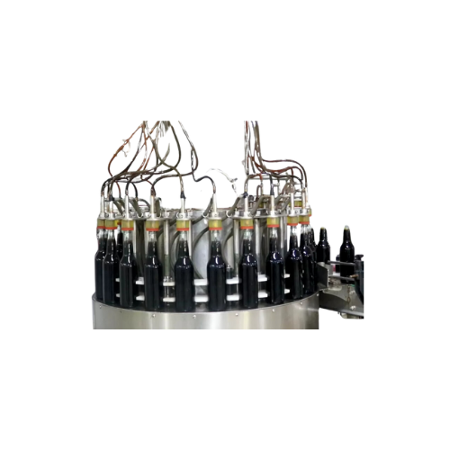
Vận hành máy chiết rót nước tương vào chai
1. Đặc điểm công việc vận hành máy chiết rót nước tương vào chai
Trong quá trình vận hành máy chiết rót nước tương vào chai, có một số đặc điểm quan trọng cần được chú ý để đảm bảo quy trình sản xuất diễn ra hiệu quả và an toàn.
Đầu tiên, quá trình này yêu cầu sự chính xác trong việc đặt lịch trình và kiểm soát sản lượng để đảm bảo rằng máy hoạt động ổn định.

Slide 29
Vận hành máy chiết rót nước tương vào chai
2. Các dạng tai nạn trong quá trình vận hành máy chiết rót nước tương vào chai
Trong quá trình vận hành máy chiết rót nước tương vào chai, có một số dạng tai nạn có thể xảy ra, đặt ra thách thức lớn đối với an toàn lao động và hiệu suất sản xuất.
Một trong những nguy cơ phổ biến là tai nạn hóa chất khi có sự rò rỉ hoặc rơi rụng của nước tương. Điều này không chỉ gây nguy hiểm cho nhân viên mà còn có thể ảnh hưởng đến chất lượng sản phẩm.

Slide 30
Vận hành máy chiết rót nước tương vào chai
3. Nguyên nhân gây ra tai nạn khi vận hành máy chiết rót nước tương vào chai
Nguyên nhân gây ra tai nạn khi vận hành máy chiết rót nước tương vào chai có thể xuất phát từ nhiều khía cạnh khác nhau.
Một trong những yếu tố quan trọng là thiếu hiểu biết sâu rộng về quy trình làm việc và cách điều chỉnh máy. Nhân viên không có đủ kinh nghiệm hoặc đào tạo có thể dẫn đến sai lầm trong vận hành, tăng nguy cơ xảy ra sự cố.

Slide 31
Vận hành máy chiết rót nước tương vào chai
4. Biện pháp phòng tránh tai nạn khi vận hành máy chiết rót nước tương vào chai
Để đảm bảo an toàn trong quá trình vận hành máy chiết rót nước tương vào chai, cần thực hiện một số biện pháp phòng tránh tai nạn hiệu quả.
Đầu tiên, việc đào tạo nhân viên về quy trình làm việc và cách sử dụng máy đúng cách rất quan trọng. Sự hiểu biết sâu rộng về quy trình làm giảm nguy cơ sai sót và sự cố do thiếu kinh nghiệm.

Slide 32
Vận hành máy chiết rót nước tương vào chai
5. Quy định an toàn lao động khi vận hành máy chiết rót nước tương vào chai
Quy định an toàn lao động khi vận hành máy chiết rót nước tương vào chai là yếu tố chính để bảo vệ nhân viên và đảm bảo môi trường làm việc an toàn.
Đầu tiên, nhân viên cần được đào tạo đầy đủ về an toàn lao động, bao gồm cả việc sử dụng thiết bị bảo vệ cá nhân và kiến thức về các rủi ro có thể xảy ra trong quá trình vận hành.

Slide 33
Vận hành máy chiết rót nước tương vào chai
6. Xử lý tình huống tai nạn khẩn cấp khi vận hành máy chiết rót nước tương vào chai
Xử lý tình huống tai nạn khẩn cấp khi vận hành máy chiết rót nước tương vào chai đòi hỏi sự nhạy bén và kỹ năng của nhân viên.
Trong trường hợp xảy ra tai nạn hóa chất hoặc máy móc, quan trọng nhất là ngưng ngay quá trình sản xuất và thông báo về sự cố cho đội ngũ quản lý và nhóm an toàn.

Slide 34
Cảm ơn các bạn đã theo dõi
Mọi thắc mắc về bài giảng xin liên hệ với chúng tôi theo thông tin bên dưới:
CÔNG TY TNHH HUẤN LUYỆN AN TOÀN VÀ QUAN TRẮC MÔI TRƯỜNG NAM VIỆT (AN TOÀN NAM VIỆT)
Địa chỉ: Lầu 2, số 655 Đường Điện Biên Phủ, Phường 25, Quận Bình Thạnh, Thành phố Hồ Chí Minh, Việt Nam
Hotline 0908.111.791
Website https://antoannamviet.com/
Email: Lienhe@antoannamviet.com

